Slide 1
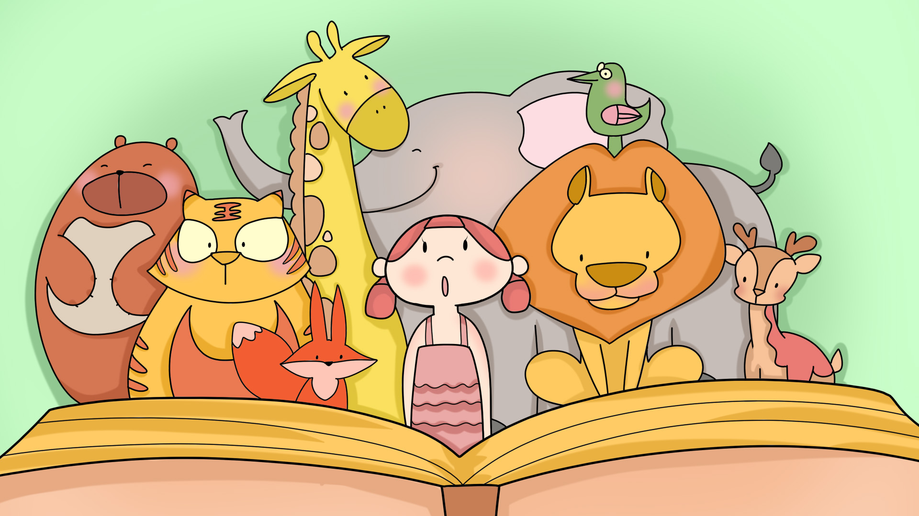

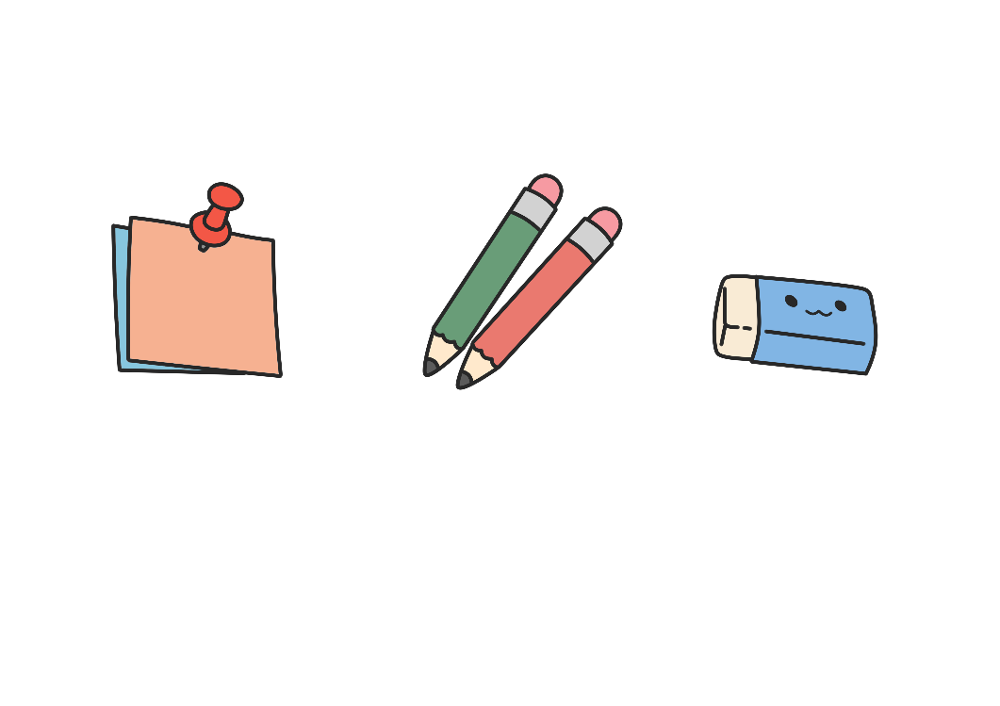

Slide 2
YÊU CẦU CẦN ĐẠT
- Nhận thức được các nguy cơ nếu không thực hiện vệ sinh an toàn thực phẩm.
- Thực hiện được những việc làm cụ thể để đảm bảo an toàn trong ăn uống.
- Học sinh xây dựng được quy tắc ứng xử trong ăn uống để có thể đảm bảo an toàn trong bữa ăn gia đình.

Slide 3
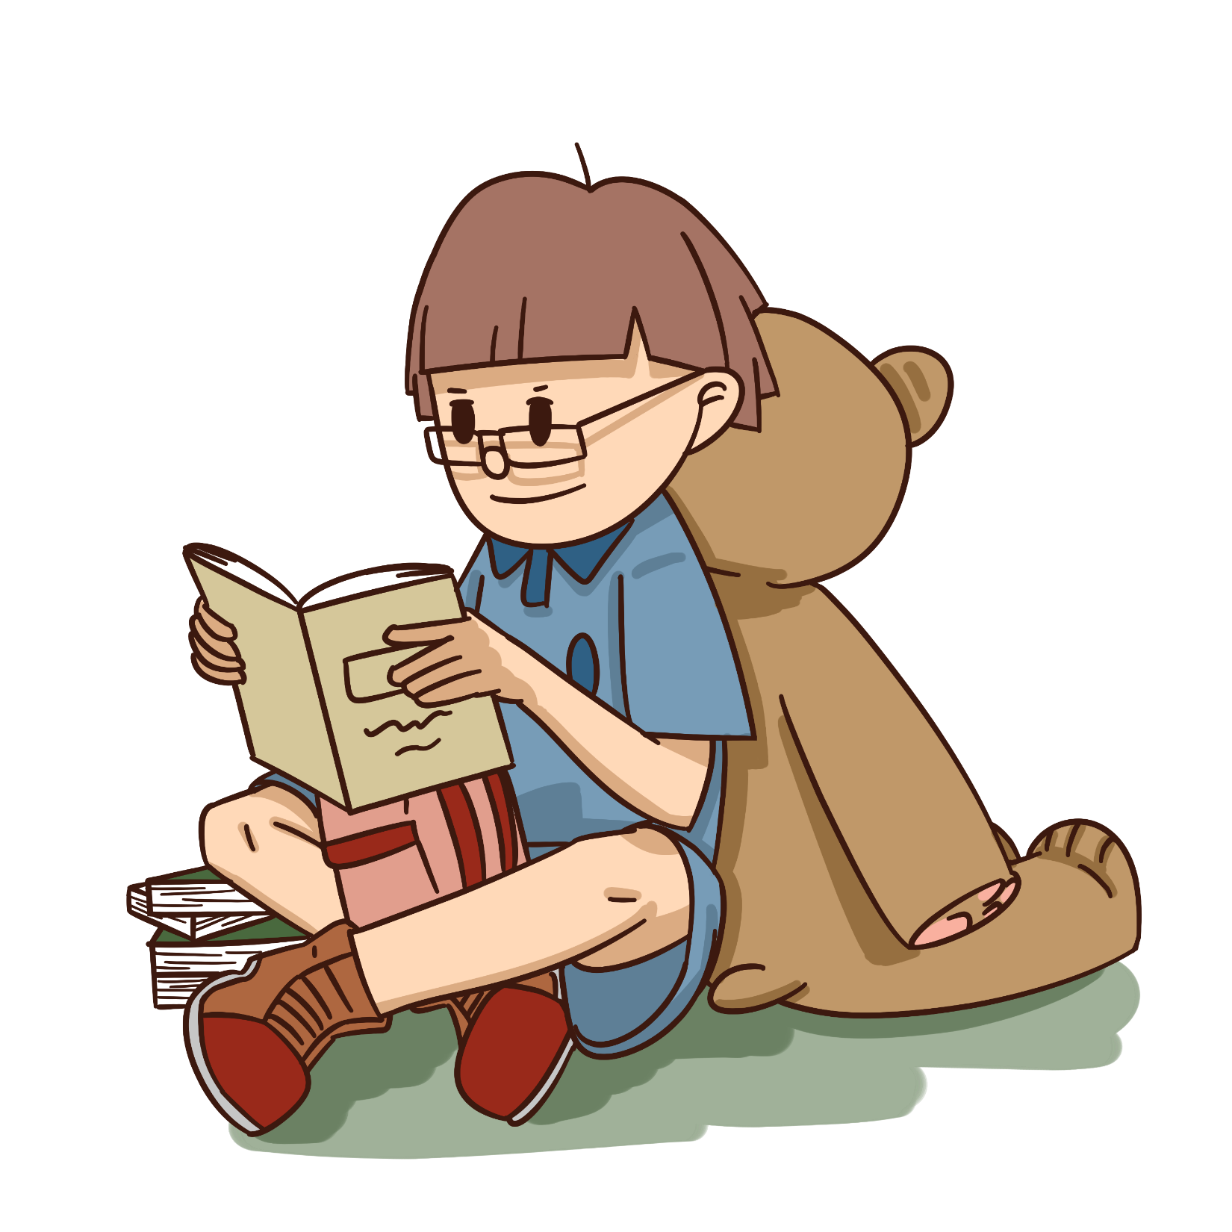


Slide 4
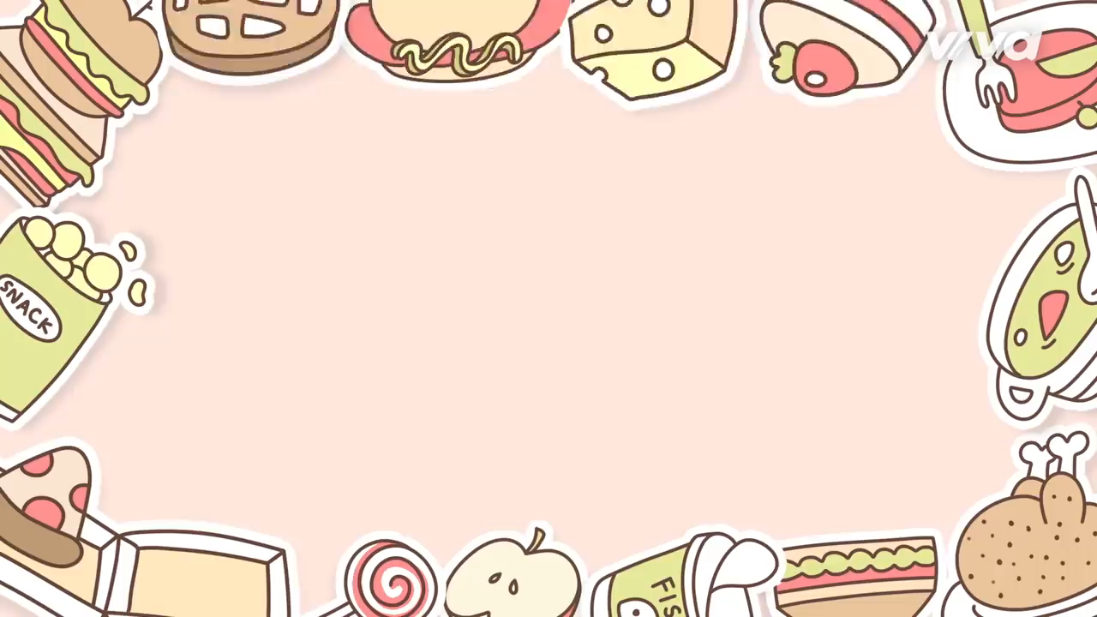

Slide 5

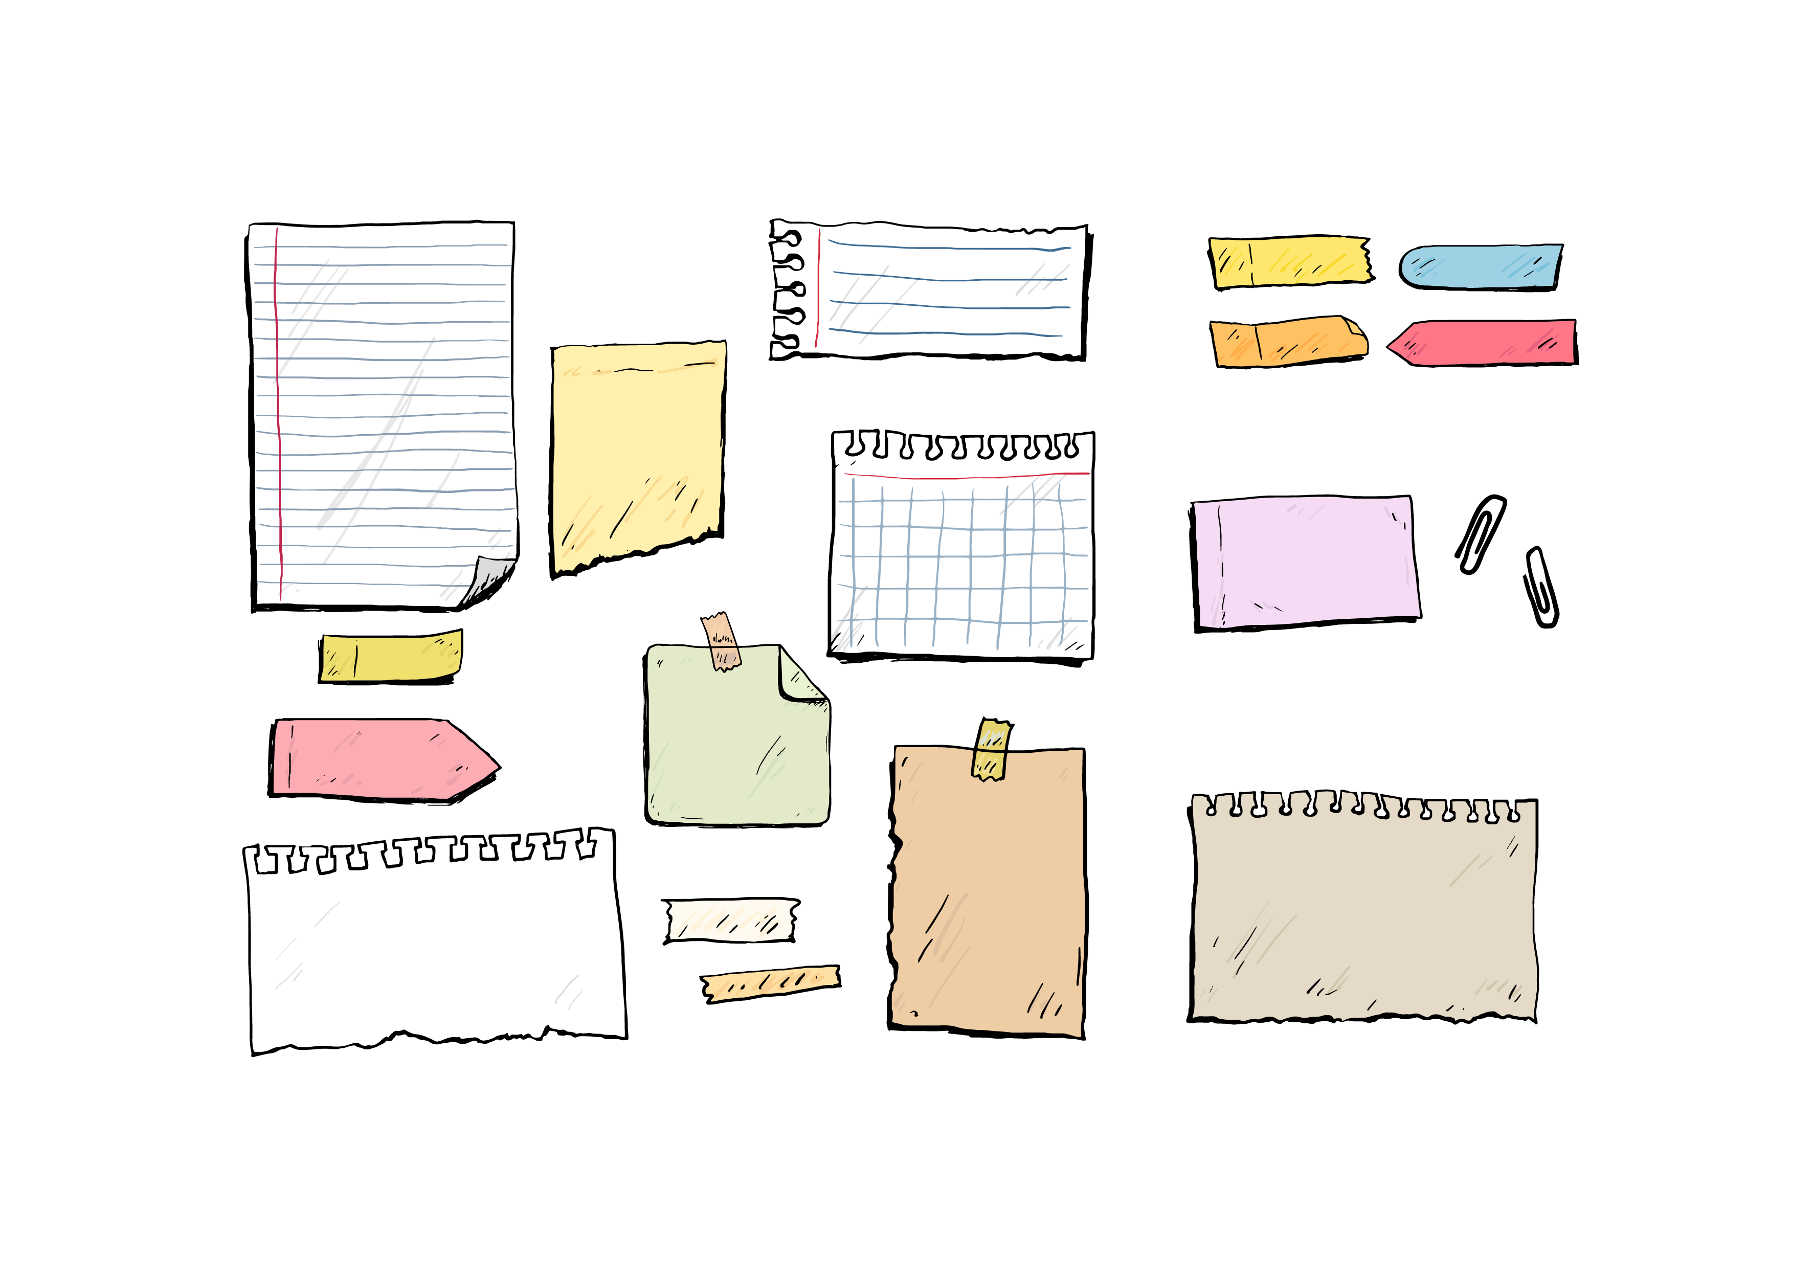
Cùng đọc rap: “Hôm qua ăn gì?
Ví dụ:
GV: Hôm qua em ăn gì?
HS: Hôm qua em ăn mì/ Hôm qua em ăn cơm/…

Slide 6


Slide 7
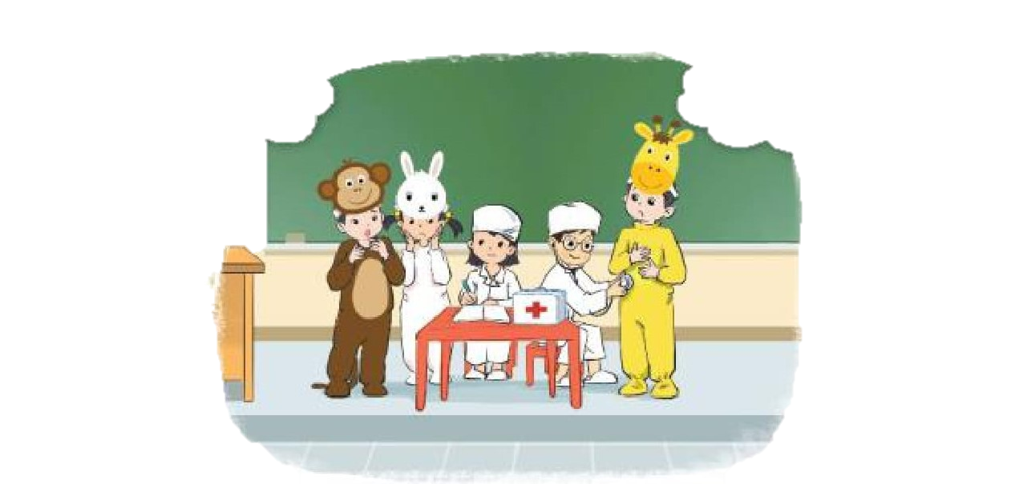
Câu 1: Chia nhóm sắm vai các nhân vật trong tiểu phẩm “Ôi đau quá”
Thỏ trắng
Hươu cao cổ
Bác sĩ
Em hãy cho biết trong bức tranh có những nhân vật nào?
Khỉ nâu
Y tá

Slide 8
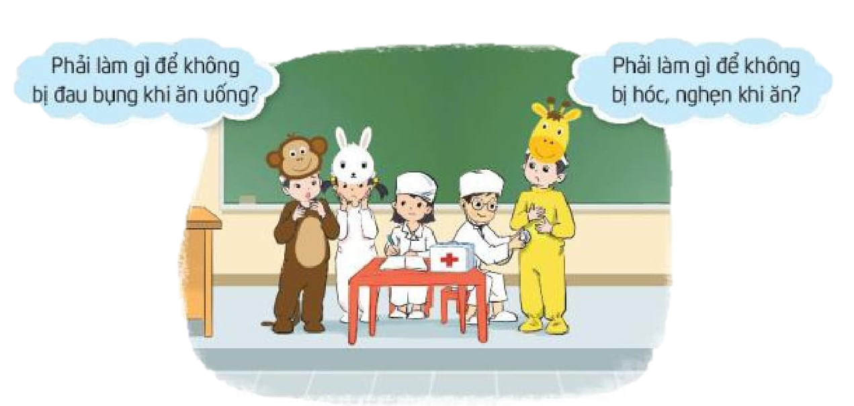
Thảo luận nhóm 6
- Phân công vai diễn phù hợp
- “Bác sĩ” khám bệnh cho các con vật, tìm hiểu nguyên nhân và dặn dò cách ứng xử trong khi ăn để tránh các tình huống nguy hiểm.
- “Các con vật” (hươu cao cổ, thỏ, khỉ,...) kêu đau bụng, bị hóc, buồn nôn,...
- “Y tá” ghi lại những lời dặn dò của bác sĩ và trình bày trước lớp.

Slide 9
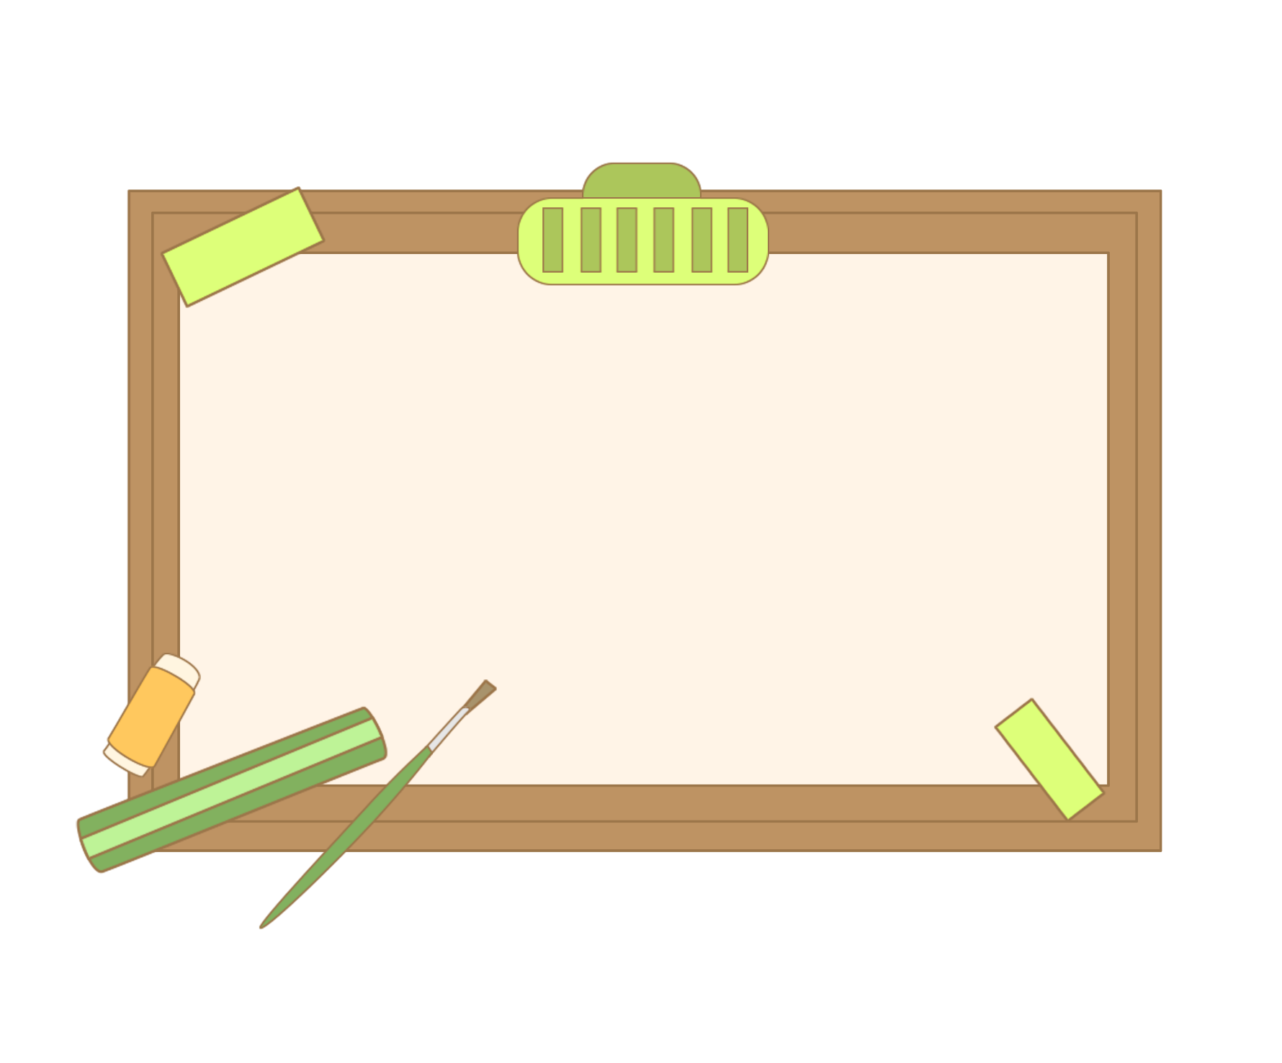
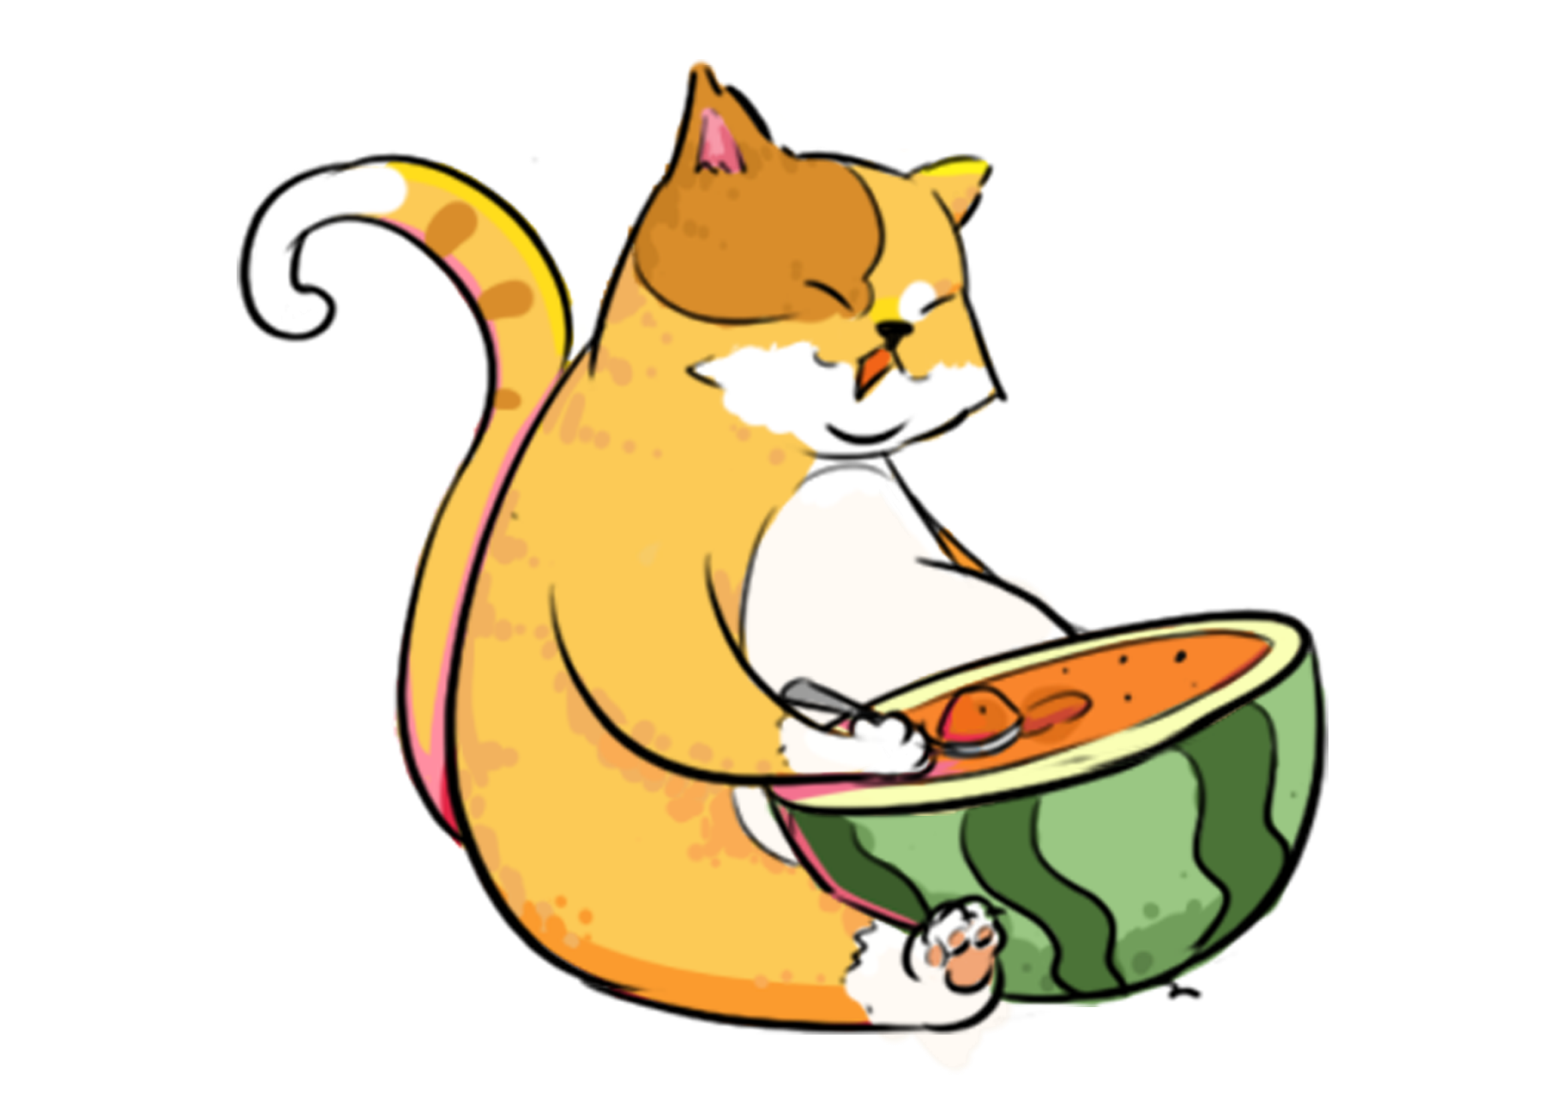
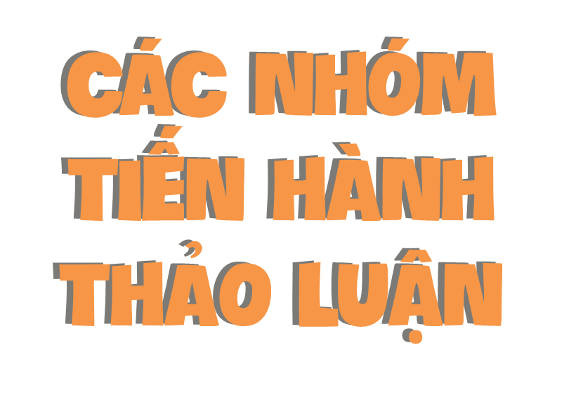

Slide 10
Trình bày trước lớp

Slide 11

Kết luận
Việc không giữ gìn vệ sinh khi ăn uống và ứng xử không phù hợp trong bữa ăn có thể gây hại cho chúng ta.

Slide 12
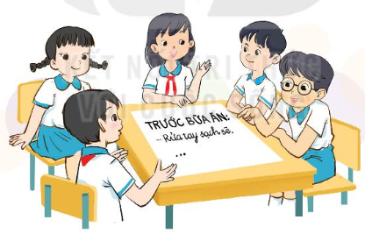
Câu 2: Xây dựng quy tắc ứng xử trong ăn uống.
Các bạn trong tranh đang làm gì?
Các bạn đang thảo luận để xây dựng quy tắc ứng xử trong ăn uống.

Slide 13

- Thảo luận về những việc nên làm:
+ Trước bữa ăn...
+ Trong bữa ăn...
+ Sau bữa ăn...
- Đưa ra quy tắc ứng xử khi ăn uống của nhóm mình.
Làm việc nhóm 6

Slide 15
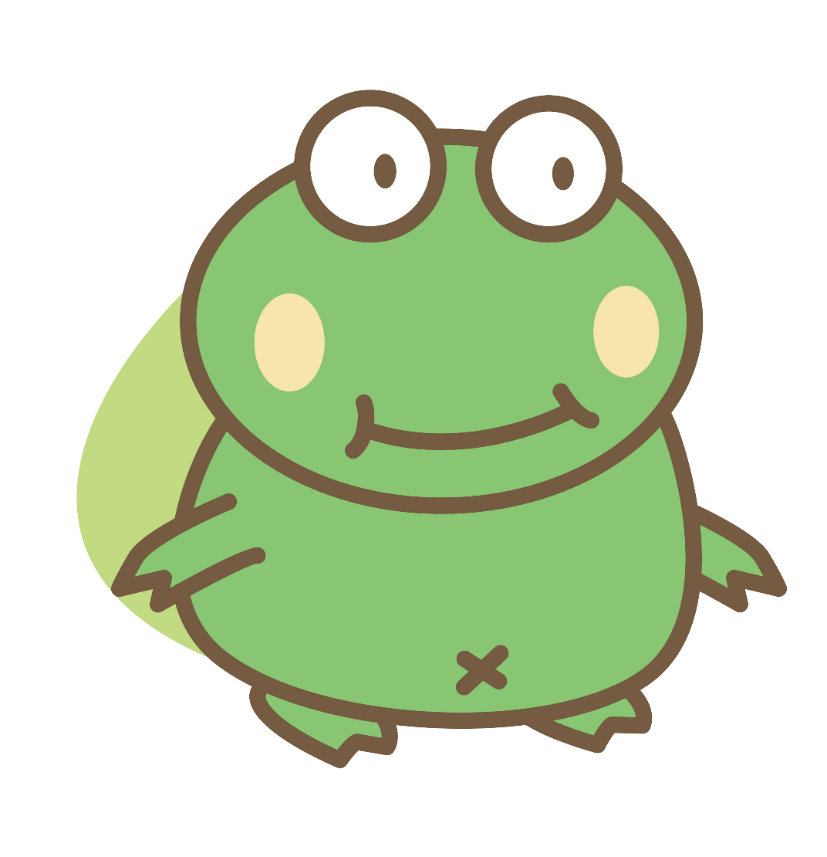
Trình bày trước lớp

Slide 16

Trước bữa ăn
Trong bữa ăn
Sau bữa ăn
Trước bữa ăn
Trước bữa ăn
Trước bữa ăn
+ Trước bữa ăn: rửa tay với xà phòng
+ Trong bữa ăn: ăn chậm, nhai kỹ; không cười đùa, chạy nhảy khi ăn cơm,...
+ Sau bữa ăn: rửa bát đũa và xoong nồi sạch sẽ sau đó treo ở nơi thoáng mát.

Slide 17

Kết luận
- Lựa chọn đồ ăn sạch và chín
- Thực hiện vệ sinh khi ăn uống (rửa bát đĩa sạch sẽ, rửa tay trước khi ăn, không ăn uống chung bát đũa,…)
- Thực hiện các quy tắc đảm bảo an toàn cho mọi người khi ăn uống.

Slide 18
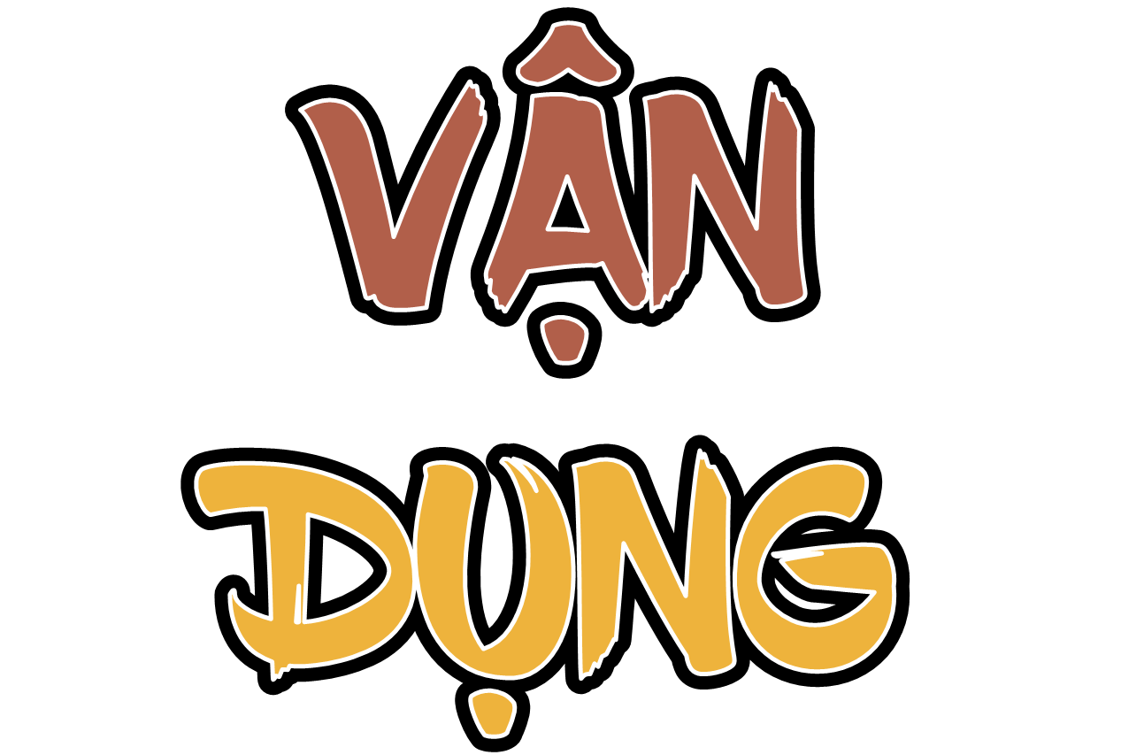

Slide 19
Em hãy nhớ lại những buổi ăn cơm cùng gia đình và chia sẻ các thành viên trong gia đình mình đã thực hiện đúng theo quy tắc an toàn khi ăn uống chưa?

Slide 20
YÊU CẦU CẦN ĐẠT
- Nhận thức được các nguy cơ nếu không thực hiện vệ sinh an toàn thực phẩm.
- Thực hiện được những việc làm cụ thể để đảm bảo an toàn trong ăn uống.
- Học sinh xây dựng được quy tắc ứng xử trong ăn uống để có thể đảm bảo an toàn trong bữa ăn gia đình.

Slide 21
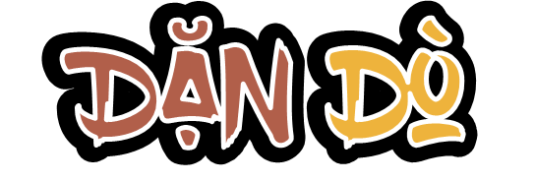

+ Thực hiện đúng quy tắc về an toàn vệ sinh thực phẩm và nhắc nhở các thành viên trong gia đình cùng thực hiện,
+ Chuẩn bị bài sau

